Slide 1

Bài báo cáo
Lab3 - Nhóm 17

Slide 2
Thành viên nhóm:
Nguyễn Quốc Huy – 3122410149
Trương Gia Huy – 3122410154
Phạm Duy Khánh – 3122410181

Slide 3
A. The N Queens Problem

Slide 4
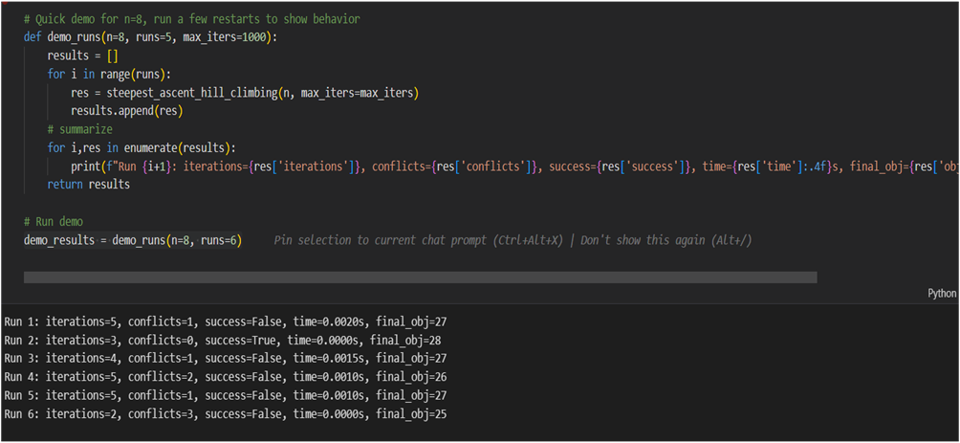
I.Task 1: Steepest-ascend Hill Climbing Search [20 Points]
Mục tiêu:
· Cài đặt thuật toán di truyền (GA) để giải bài toán n-Queens.
· GA phải tìm ra giải pháp mà không có quân hậu nào tấn công lẫn nhau (conflicts = 0).
Kết quả:

Slide 5
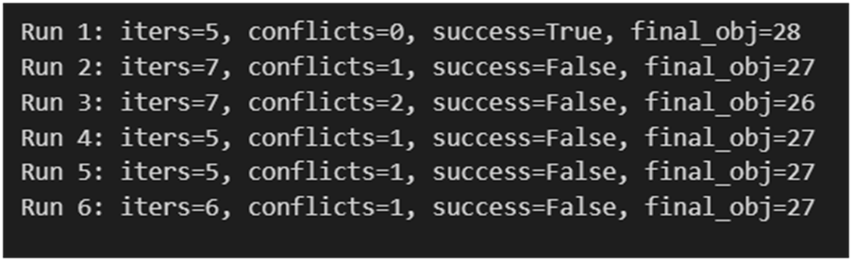
II.Task 2: Stochastic Hill Climbing 1 [10 Points]
Mục tiêu:
·Khác với Steepest-ascend (Task 1: luôn chọn best move trong tất cả uphill moves).
·Stochastic Hill Climbing sẽ:
oTính tất cả các uphill moves (những move có objective > current objective)
oNếu tồn tại move(s) như vậy → chọn ngẫu nhiên một move trong số đó.
oNếu không còn uphill move → dừng (đạt local optimum).
Kết quả:

Slide 6
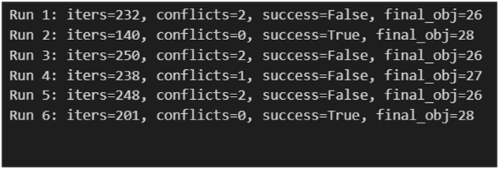
III.Task 3: Stochastic Hill Climbing 2 (First-choice Hill Climbing)
Ý tưởng:
· Thay vì tính hết mọi local moves:
oTạo ngẫu nhiên một neighbor (local move).
oNếu neighbor có objective tốt hơn → nhận nó (accept).
oNếu không tốt hơn → bỏ qua và thử tiếp.
· Điều này rất nhanh khi mỗi state có nhiều neighbor (ví dụ N-Queens, có n*(n-1) moves).
· Dừng khi:
oTìm được nghiệm hoàn hảo (conflicts == 0), hoặc
oSau x lần thử liên tiếp không cải thiện → coi như đạt local optimum.
Kết quả:

Slide 7
IV.Task 4: Hill Climbing Search with Random Restarts [10 Points]
Ý tưởng:
·Các thuật toán Hill Climbing (Task 1–3) dễ kẹt ở local optimum.
·Cách khắc phục: Random Restarts
oChạy lại thuật toán nhiều lần (ví dụ 100 lần)
oMỗi lần bắt đầu từ một trạng thái ngẫu nhiên khác nhau.
oGiữ lại kết quả tốt nhất (hoặc nghiệm hoàn hảo nếu tìm thấy).
·“Restart” nghĩa là: chỉ đơn giản gọi lại hàm hill climbing nhiều lần, không thay đổi thuật toán bên trong
Task 4 yêu cầu kết hợp random restarts vào cả 3 thuật toán Hill Climbing (simple HC, stochastic HC 1, stochastic HC 2), mỗi thuật toán chạy tối đa 100 lần từ random initial state, rồi báo cáo kết quả tốt nhất tìm được.
Kết quả:
Steepest-ascent + restarts: thành công 23/100 lần thử, tỷ lệ 23%.
Stochastic HC1 + restarts: thành công 15/100 lần thử, tỷ lệ 15%.
First-choice HC + restarts: thành công 13/100 lần thử, tỷ lệ 13%.

Slide 8
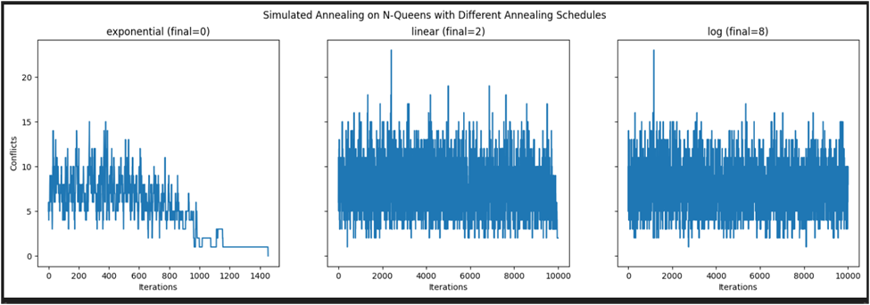
V.Task 5: Simulated Annealing [10 Points]
Cách làm:
Hàm objective (conflicts): giữ nguyên từ các task trước.
Hàm neighbor (local move): chọn 1 quân hậu random và di chuyển nó sang 1 hàng khác trong cùng cột.
Kết quả:
SA nên có tỷ lệ thành công cao hơn 3 thuật toán hill climbing trước đó (đặc biệt là khi chọn schedule hợp lý).
Biểu đồ minh họa sẽ cho thấy SA có lúc đi xuống, có lúc đi lên (downhill), nhưng dần dần giảm về 0 conflicts khi T giảm → ra nghiệm tối ưu.

Slide 9
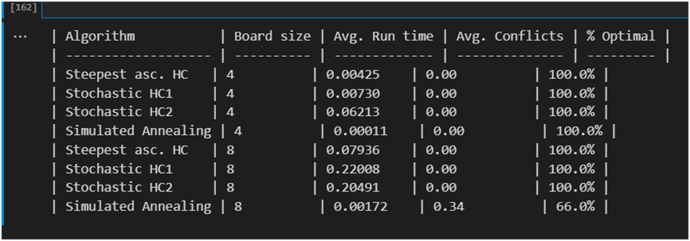
VI. Task 6: Algorithm Behavior Analysis [20 Points]
Ý tưởng:
·Lặp lại 100 lần cho mỗi thuật toán và mỗi board size (4, 8).
·Đo runtime trung bình, số xung đột trung bình, và tỷ lệ tìm ra nghiệm tối ưu.
·Xuất kết quả ra bảng (giống yêu cầu).
Kết quả:

Slide 10
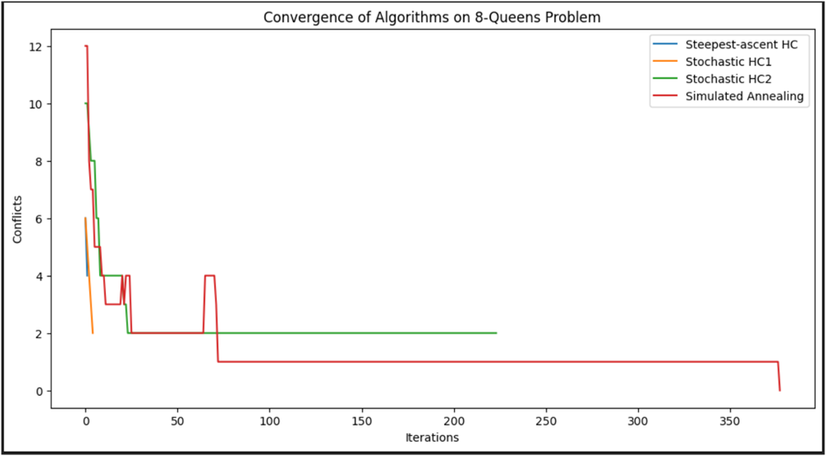
VII. Algorithm Convergence
Steepest-ascent HC: giảm nhanh lúc đầu nhưng dễ bị dừng trên plateau → local optima.
Stochastic HC1: giảm nhanh nhưng có chút randomness, đôi khi thoát plateau nhanh hơn.
Stochastic HC2: dao động nhẹ nhiều hơn, cải thiện dần nhưng thường mắc kẹt ở conflict > 0.
Simulated Annealing: dao động mạnh ban đầu (nhảy lên xuống), rồi giảm dần → thường tìm được nghiệm tối ưu.

Slide 11
VIII. Problem Size Scalability
Ý tưởng:
Chạy thử nhiều kích thước bàn cờ:
·Với n=4,8,12,16,20.
·Mỗi lần, chạy ít nhất 30–50 lần để lấy average runtime cho mỗi thuật toán.
Chọn ít nhất 2 thuật toán:
·Steepest-ascent Hill Climbing (HC)
·Simulated Annealing (SA)
Vẽ log-log plot:
·Trục X: log(board size)
·Trục Y: log(runtime)
Khi vẽ log-log, ta có thể fit đường thẳng → slope ~ bậc tăng trưởng của thuật toán.
Ước lượng độ phức tạp Big O:
·Nếu slope ≈ 1 → O(n)
·Nếu slope ≈ 2 → O(n^2)
·Nếu slope ≈ 3 → O(n^3)
Phân tích:
·Steepest-ascent HC thường tăng khá nhanh (bị stuck nhiều).
·Simulated Annealing mở rộng lâu hơn nhưng scale tốt hơn khi n lớn, vì nó có khả năng thoát local optima.

Slide 12
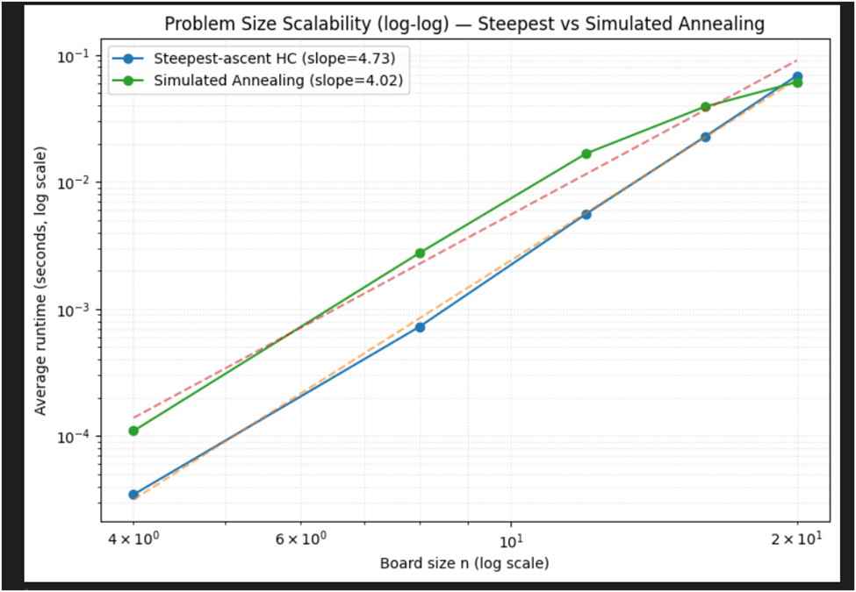
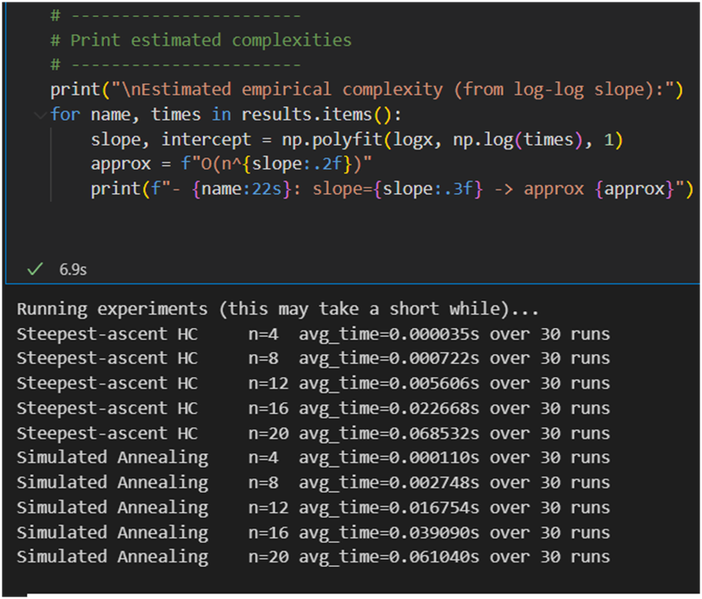
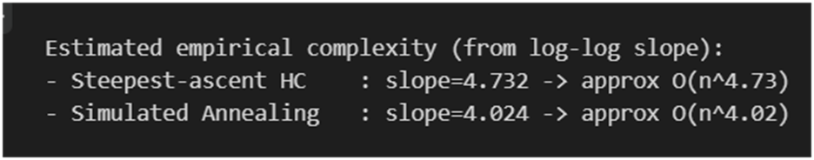
VIII. Problem Size Scalability
Kết quả:

Slide 13
IX. Advanced task: Exploring other Local Moves Operators
Các Move Operators cần cài đặt:
·Single-step move: Chọn một queen và di chuyển lên hoặc xuống 1 ô.
·Column swap: Hoán đổi vị trí hai cột (hai queens).
·Dual-queen move: Chọn 2 queens và di chuyển cả 2 đến hàng mới.
·Adaptive move: Tự chọn move, ví dụ:
oNếu số xung đột cao → dùng dual-queen move hoặc swap.
oNếu số xung đột ít → dùng single-step để tinh chỉnh.
oThỉnh thoảng chọn random để tránh kẹt local optima.

Slide 14
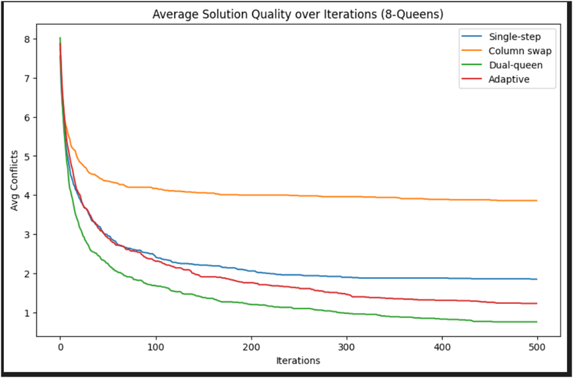
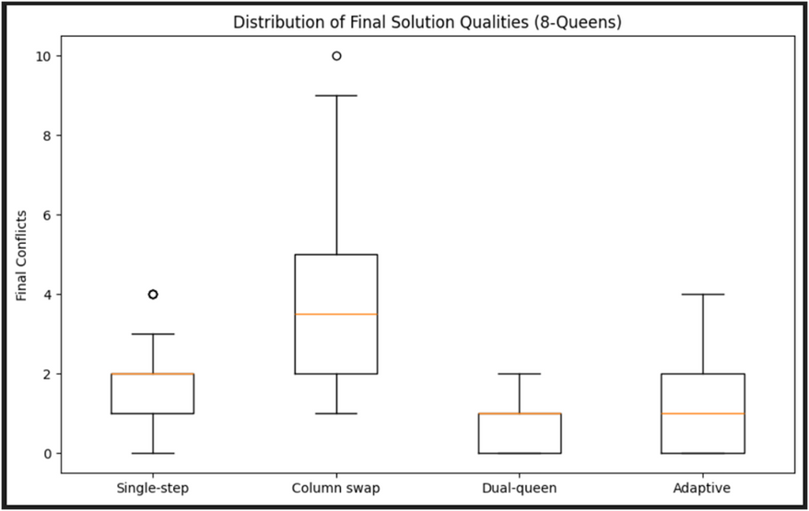
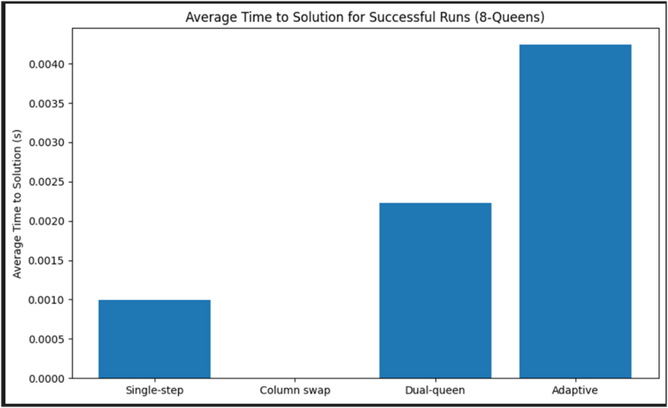
IX. Advanced task: Exploring other Local Moves Operators
Kết quả: 8 Queens

Slide 15
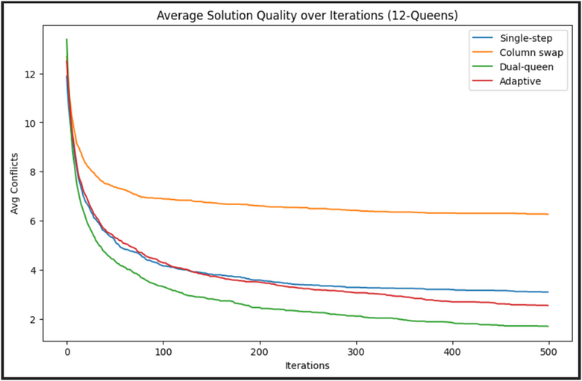
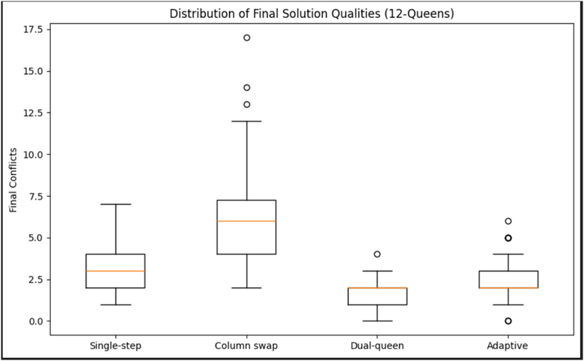
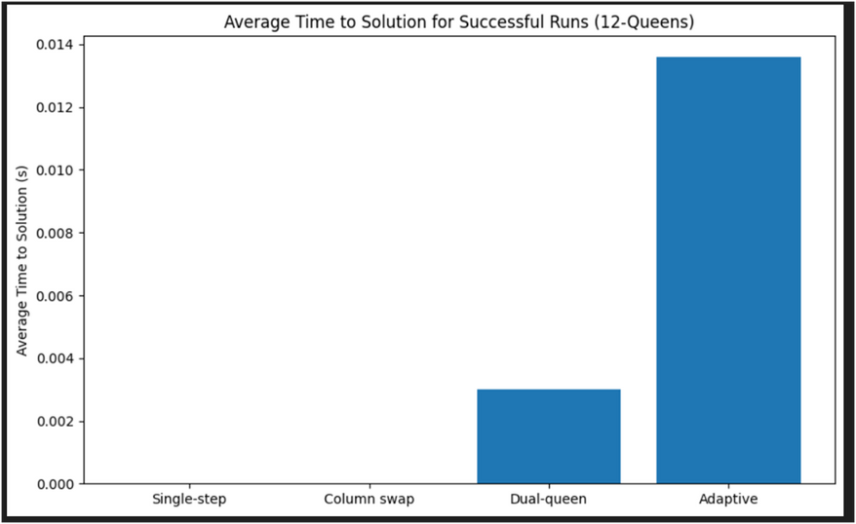
IX. Advanced task: Exploring other Local Moves Operators
Kết quả: 12 Queens

Slide 16
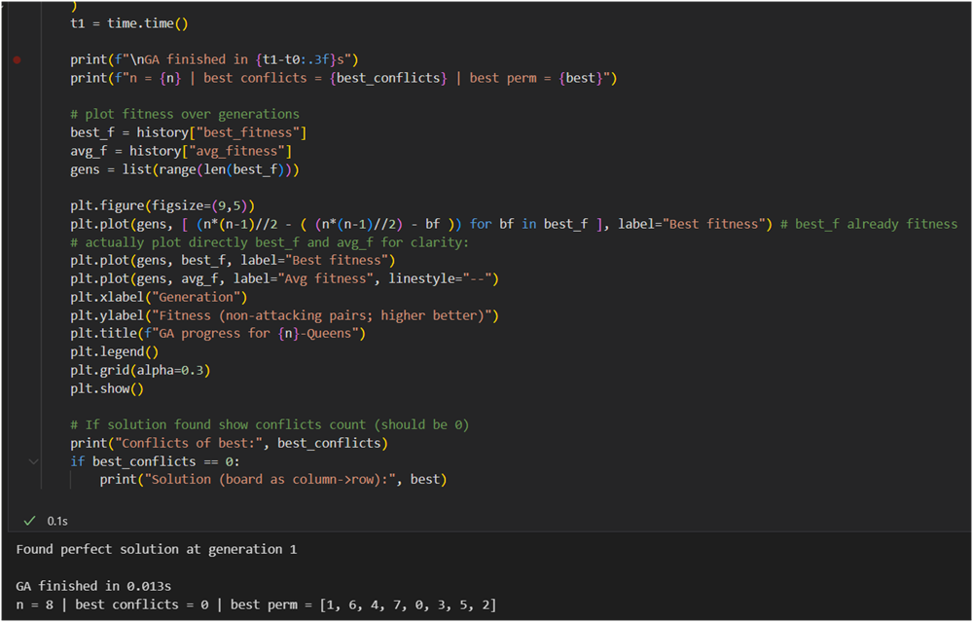
X. More Things to Do (not for credit)
Triển khai Genetic Algorithm (GA) hoàn chỉnh cho bài toán n-Queens. Mã này là self-contained.
·Biểu diễn: permutation length n (mỗi giá trị 0..n-1 là hàng, index là cột) → đảm bảo mỗi hàng và mỗi cột có đúng một hậu, chỉ còn kiểm tra đường chéo.
·Hàm fitness: số cặp không tấn công nhau (muốn tối đa), tương đương total_pairs - conflicts.
·Selection: tournament selection.
·Crossover: Order Crossover (OX) (thích hợp cho permutation).
·Mutation: swap mutation (hoán đổi hai vị trí).
·Elitism: giữ vài cá thể tốt nhất qua thế hệ.
·Logging + plot: vẽ biểu đồ fitness tốt nhất / trung bình theo thế hệ.
Demo: chạy cho n=8.
Kết quả:

Slide 17
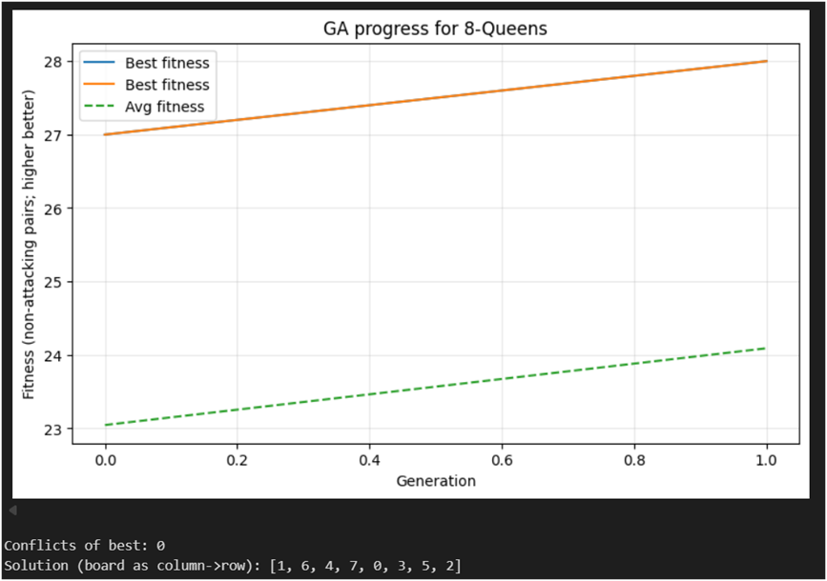
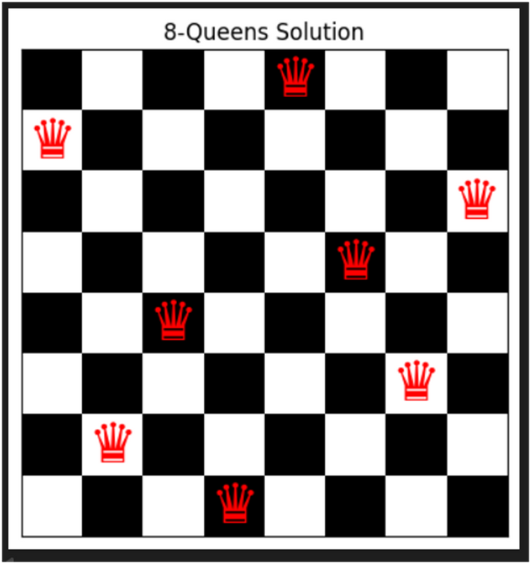
X. More Things to Do (not for credit)
Kết quả:

Slide 18
B. Traveling salesman problem

Slide 19
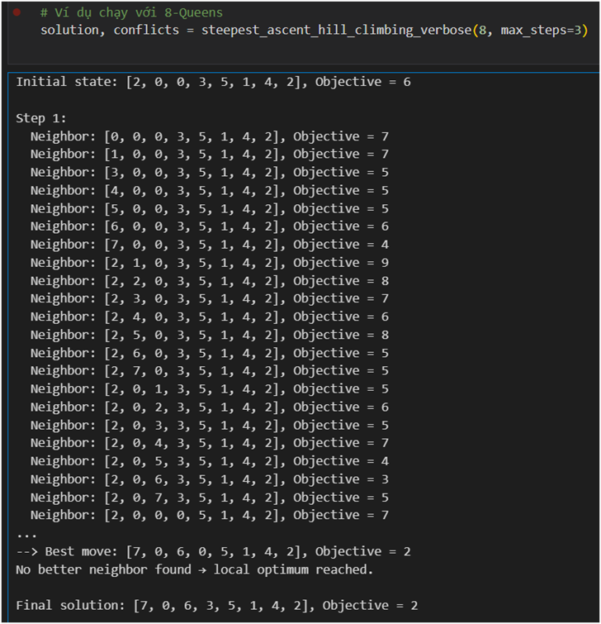
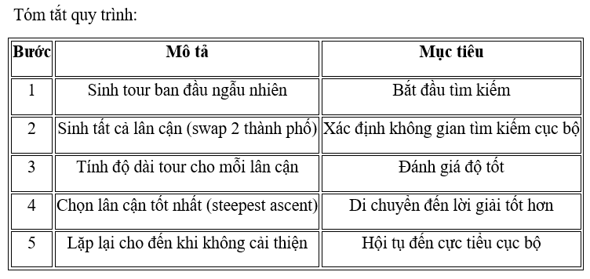
I.Steepest-ascend Hill Climbing Search [3 Points]
Kết quả:

Slide 20
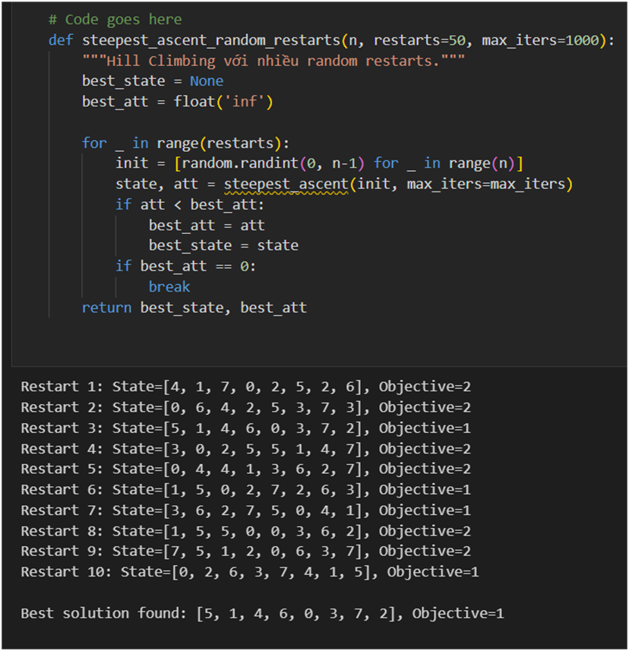
II. Steepest-ascend Hill Climbing Search with Random Restarts [1 Point]
Cấu trúc thuật toán gồm hai tầng:
Tầng trong: Steepest-Ascent Hill Climbing
· Giống phần trước:
· Sinh tour ban đầu
· Duyệt toàn bộ lân cận
· Chọn neighbor có objective nhỏ nhất
· Cập nhật nếu tốt hơn, dừng nếu không cải thiện
Tầng ngoài: Random Restart Loop
·Chạy Hill Climbing nhiều lần (ví dụ 10 hoặc 20 lần).
·Mỗi lần, khởi tạo tour ngẫu nhiên khác nhau.
·So sánh kết quả giữa các lần chạy.
·Giữ lại tour tốt nhất trong tất cả các lần (global best).
Kết quả:

Slide 21
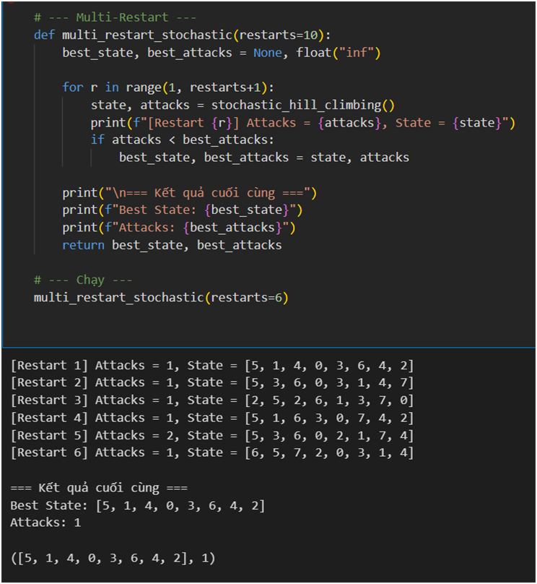
III. Stochastic Hill Climbing [1 Points]
Cấu trúc cơ bản của thuật toán như sau:
·Khởi tạo một tour ngẫu nhiên: Tour ban đầu là trạng thái xuất phát.
·Sinh tập lân cận (neighbors): Các tour mới tạo ra bằng cách hoán đổi 2 thành phố trong hành trình.
·Tìm tất cả neighbor có objectivetốt hơn hiện tại: Gọi là uphill moves (bước đi lên đồi).
·Chọn ngẫu nhiên một trong số các uphill moves: Không cần phải là cái tốt nhất, chỉ cần tốt hơn.
·Cập nhật trạng thái hiện tại: Di chuyển đến tour vừa chọn và lặp lại.
·Dừng khi không còn move nào tốt hơn: Tức là khi không có lân cận nào có objective nhỏ hơn hiện tại.
Kết quả:

Slide 22
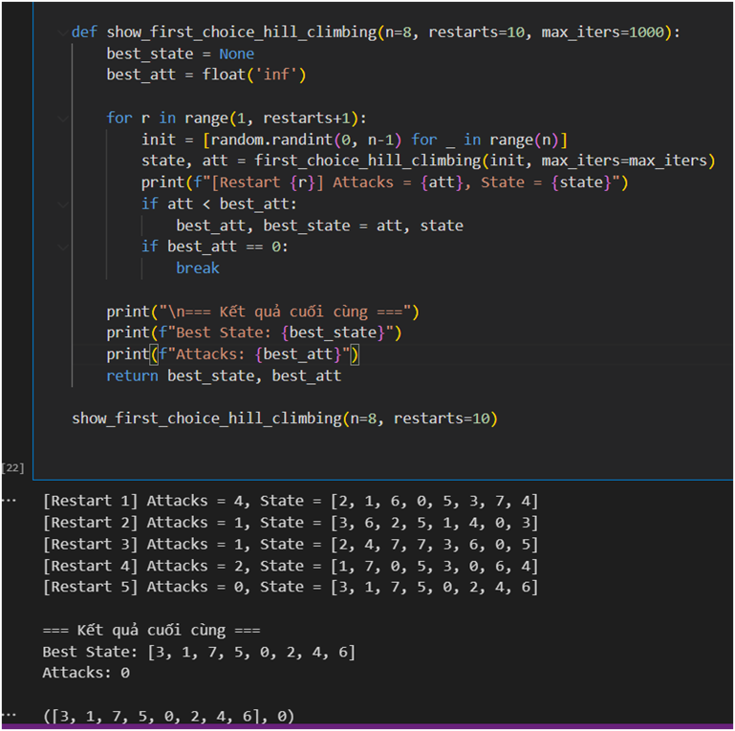
IV. First-choice Hill Climbing [1 Point]
Ý tưởng thuật toán
Khác với Steepest-ascent (xem xét tất cả neighbors và chọn cái tốt nhất),
First-choice Hill Climbing chỉ cần:
Dò ngẫu nhiên qua các neighbors,
Chấp nhận ngay neighbor đầu tiên có giá trị tốt hơn trạng thái hiện tại (không cần tìm tốt nhất trong tất cả),
Nếu không có neighbor nào tốt hơn → kết thúc (local optimum).
Kết quả:

Slide 23
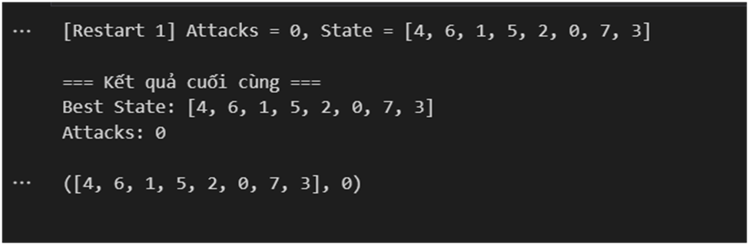
V. Simulated Annealing [2 Points]
Ý tưởng
Simulated Annealing (SA) là một biến thể của thuật toán Hill Climbing, nhưng nó có khả năng thoát khỏi cực trị địa phương (local optimum) bằng cách chấp nhận tạm thời các bước đi “xấu hơn” (tức là bước làm tăng giá trị hàm mục tiêu).
Thuật toán lấy cảm hứng từ quá trình ủ nhiệt kim loại:
Khi nung nóng kim loại rồi làm nguội dần, các nguyên tử có thể di chuyển để đạt trạng thái năng lượng thấp nhất (ổn định nhất).
Trong SA, ta mô phỏng quá trình này bằng cách giảm dần nhiệt độ (T) trong quá trình tìm kiếm.
Kết quả:

Slide 24
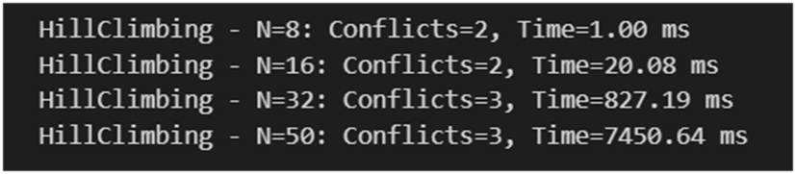
VI. Compare Performance [2 Points]
Mục tiêu:
Xây dựng nhằm đánh giá hiệu suất của các thuật toán tối ưu cục bộ (như Hill Climbing, Simulated Annealing, v.v.) khi áp dụng vào bài toán N-Queens.
Mục tiêu là tìm ra cách sắp xếp các quân hậu trên bàn cờ sao cho không quân nào tấn công nhau, đồng thời đo thời gian và chất lượng lời giải của từng thuật toán.
Kết quả:

Slide 25
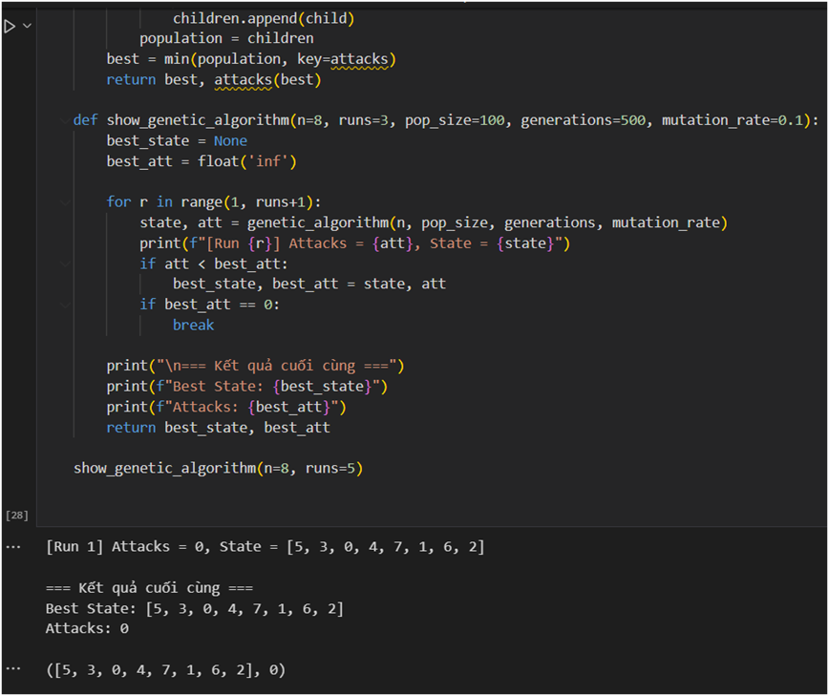
VII. Bonus: Genetic Algorithm [+1 Point]
Ý tưởng
Genetic Algorithm (GA) là một phương pháp tối ưu hóa tiến hóa (evolutionary optimization) mô phỏng quá trình chọn lọc tự nhiên.
Mỗi cá thể (individual) đại diện cho một nghiệm (state) của bài toán N-Queens.
Thuật toán sẽ thực hiện qua các bước sau:
1.Khởi tạo quần thể (population): tạo ngẫu nhiên các cá thể.
2.Đánh giá fitness: đếm số cặp hậu không tấn công nhau.
3.Chọn lọc (selection): chọn các cá thể tốt nhất (fitness cao hơn) cho thế hệ tiếp theo.
4.Lai ghép (crossover): kết hợp gen từ hai cá thể cha mẹ.
5.Đột biến (mutation): thay đổi ngẫu nhiên một vị trí để tránh rơi vào local optimum.
6.Lặp lại cho đến khi tìm được nghiệm không xung đột (fitness = tối đa).
Kết quả:

Slide 26

thanks

